Slide 1
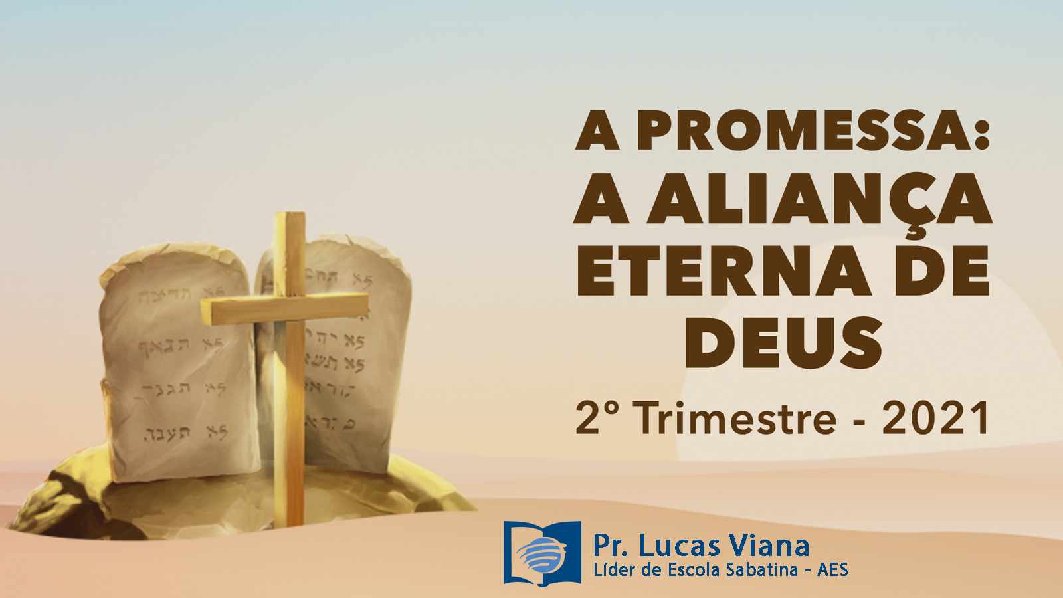

Slide 2
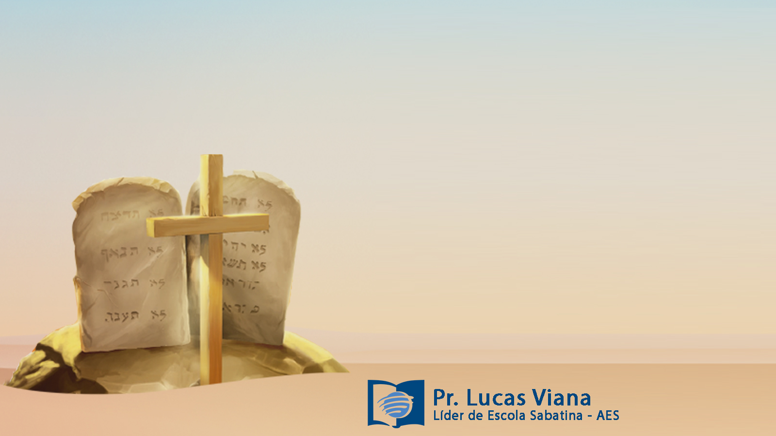
Lição 4
Uma aliança eterna
“Estabelecerei uma aliança entre Mim e você e a sua descendência no decurso das suas gerações, aliança perpétua, para ser o seu Deus e o Deus da sua descendência” (Gn 17:7).

Slide 3
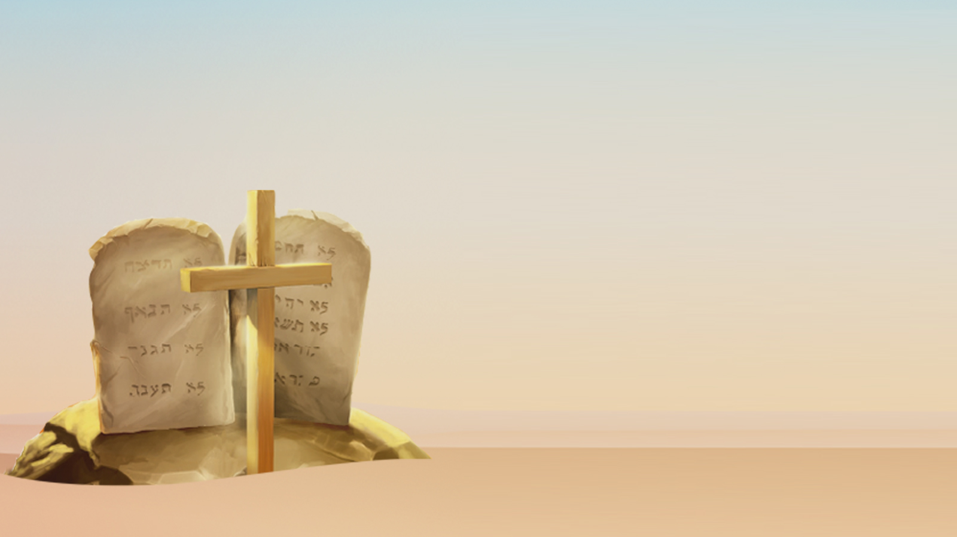
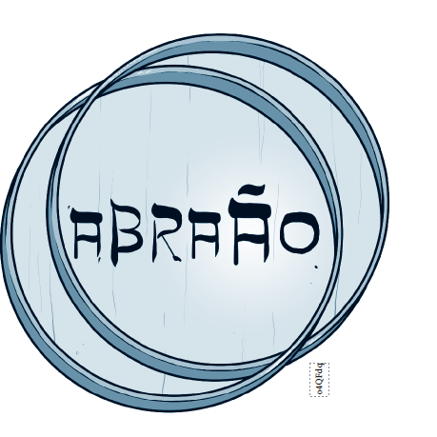
Deus Se sentou ao lado de um mundo doente de pecado, quando as trevas morais começaram a se agravar ao longo dos séculos após o dilúvio. Por essa razão, Ele chamou Abrão e planejou estabelecer por meio de Seu servo fiel um povo a quem pudesse confiar um conhecimento de Si mesmo e oferecer a salvação.
Portanto, Deus estabeleceu uma aliança com Abrão e sua posteridade. Essa aliança enfatizava, com mais detalhes, o plano divino de salvar a humanidade dos resultados do pecado. O Senhor não deixaria Seu mundo abandonado, em tão extrema necessidade. Nesta semana examinaremos os desdobramentos de outras promessas da aliança.

Slide 4

Temas da Semana
Yahweh e a aliança abraâmica.
El Shaddai
De Abrão a Abraão
Etapas da aliança
Obrigações da aliança

Slide 5
Yahweh e a aliança abraâmica

Slide 6
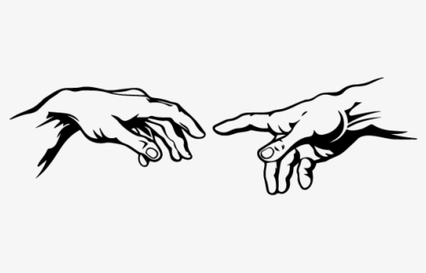
“O Senhor disse também: – Eu sou o Senhor que o tirei de Ur dos caldeus, para lhe dar esta terra como herança"(Gn 15:7).
Os nomes podem ser como marcas comerciais. Eles se tornam tão intimamente associados em nossa mente a certas características que, quando os ouvimos, lembramos imediatamente delas. Quais atributos vêm à mente, por exemplo, quando pensamos nestes nomes: Albert Einstein, Martin Luther King Jr., Gandhi ou Dorcas? Cada um deles está associado a certas características e ideais.

Slide 7
Nos tempos bíblicos, as pessoas do Oriente Próximo atribuíam grande importância ao significado dos nomes. “Para os hebreus, o nome sem-pre foi um indicativo das características pessoais ou do pensamento e das emoções de quem dava o nome e, às vezes, das circunstâncias em que era dado” (Comentário Bíblico Adventista do Sétimo Dia, v. 1, p. 555).
Ao entrar em aliança com Abrão, Deus Se deu a conhecer ao patriarca sob o nome de YHWH (impresso como SENHOR, em maiúsculas, na ver-são NAA [Gn 15:7] e pronunciado como Yahweh). Portanto, Gênesis 15:7 registra literalmente: “Eu sou YHWH que o tirei [...]”.

Slide 8
O nome YHWH, embora apareça 6.828 vezes no Antigo Testamento, está de certa forma envolto em mistério. Parece ser uma forma do verbo hayah, “ser”, e, nesse caso, significaria “o Eterno”, “o Que Existe”, “o Que Existe por Si Mesmo”, “o Autossuficiente” ou “Aquele Que Vive Eternamente”. Os atributos divinos enfatizados por essa denominação são os de autoexistência e fidelidade. Mostram o Senhor como Deus vivo, a Fonte da vida, em contraste com os deuses dos pagãos, que não tinham existência à parte da imaginação dos adoradores.
O próprio Deus explicou o significado de Yahweh em Êxodo 3:14: “Eu Sou o Que Sou”. Esse significado expressa a realidade da existência incondicional de Deus, enquanto também sugere Seu domínio sobre o passado, o presente e o futuro.

Slide 9
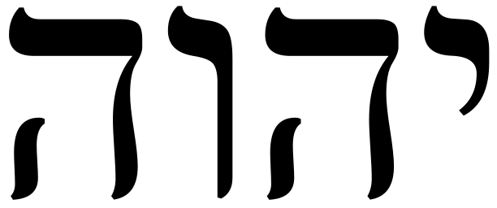
Yahweh também é o nome pessoal de Deus. A identificação de Yahweh como Aquele que tirou Abrão de Ur refere-se ao anúncio da aliança de Deus com o patriarca em Gênesis 12:1-3. Deus desejava que Abrão conhecesse Seu nome, pois esse nome revelava aspectos de Sua identidade, natureza pessoal e caráter – e com esse conhecimento podemos aprender a confiar em Suas promessas (Sl 9:10; Sl 91:14).

Slide 10
El Shaddai

Slide 11
Yahweh já havia aparecido a Abrão várias vezes antes (Gn 12:1, 7; Gn 13:14; Gn 15:1, 7, 18). Então, em Gênesis 17:1, Yahweh apareceu novamente a Abrão, apresentando-Se como “Deus Todo-Poderoso” – um nome usado apenas no livro de Gênesis e no livro de Jó. Esse nome consiste primeiramente em ‘El, o nome fundamental de Deus entre os semitas. Embora o significado exato de Shaddai não seja totalmente certo, a tradução “Todo-Poderoso” parece ser a mais precisa (compare com Is 13:6 e Jl 1:15). A ideia crucial no uso desse nome parece ser a de contrastar a força e o poder de Deus com a fraqueza e fragilidade da humanidade.

Slide 12

PERGUNTA PARA A UNIDADE
Leia Gênesis 17:1-6. Por que o Senhor, naquele momento, quis enfatizar a Abrão Sua força e Seu poder? O que Deus disse que exigia que Abrão confiasse nessa força e nesse poder?

Slide 13
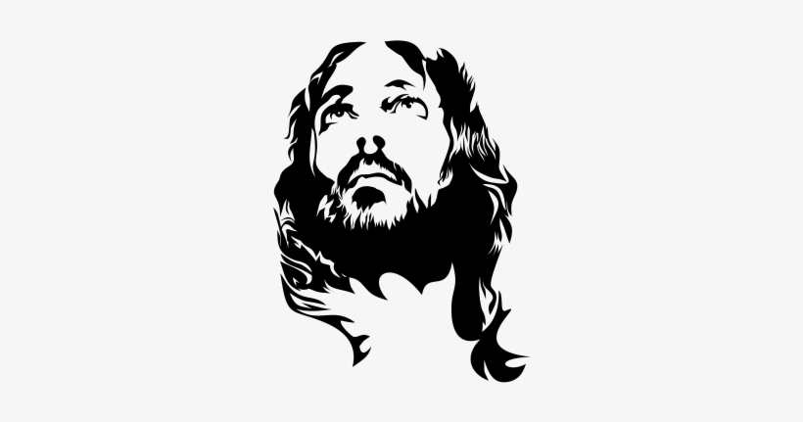
Uma tradução literal de Gênesis 17:1-6 seria: “Quando Abrão atingiu a idade de noventa e nove anos, Jeová apareceu a ele e disse: ‘Eu sou ‘El-Shaddai; ande na Minha presença e seja perfeito. Farei uma aliança entre Mim e você e darei a você uma descendência muito numerosa [...]. Você será pai de muitas nações [...]. Farei com que você seja extraordina-riamente fecundo”. Esse mesmo nome aparece também em Gênesis 28:3, em que Isaque declarou que ‘El-Shaddai abençoaria Jacó, o faria fecundo e o multiplicaria.

Slide 14
Uma promessa semelhante de ‘El-Shaddai encontra-se em Gênesis 35:11, Gênesis 43:14 e Gênesis 49:25, passagens que sugerem a generosidade exercida por Deus: ‘El, o Deus de poder e autoridade, e Shaddai, o Deus das riquezas inesgotáveis, riquezas que Ele deseja conceder aos que as buscam com fé e obediência.

Slide 15
De Abrão a Abraão

Slide 16
Embora os nomes de Deus apresentassem significado espiritual e teológico, isso não era uma exclusividade de Deus. Os nomes das pessoas no antigo Oriente Próximo não eram apenas formas de identificação sem sentido, como costumam ser para nós. Dar o nome de Maria ou Suzana a uma menina não faz muita diferença hoje. Contudo, para os semitas antigos, os nomes eram carregados de significado espiritual. Todos os nomes semíticos de pessoas tinham significado e geralmente consistiam numa frase ou sentença curta que compreendia um desejo ou uma expressão de gratidão por parte dos pais. Por exemplo, Daniel significa “Deus é juiz”; Joel significa “Javé é Deus” e Natã significa “Dom de Deus”.

Slide 17
PERGUNTA PARA A UNIDADE
Procure os seguintes textos. Quais situações eles abordam e por que os nomes foram alterados nessas situações?
Gn 32:28 _______________________________
Gn 41:45 _______________________________
Dn 1:7 _________________________________

Slide 18
No entanto, em certo sentido, não é tão difícil, mesmo para as mentes modernas, entender a importância de como uma pessoa é chamada. Existem efeitos sutis e, às vezes, não tão sutis. Se alguém é constantemente chamado de “estúpido” ou “feio” e se essas são as denominações usadas o tempo todo por muitas pessoas – mais cedo ou mais tarde esses nomes podem ter um impacto na maneira como a pessoa se vê. Da mesma forma, ao dar às pessoas certos nomes ou ao mudar seus nomes, parece possível influenciar sua maneira de se enxergarem e, assim, influenciar seu modo de agir.

Slide 19
Com isso em mente, não é tão difícil entender por que Deus desejava mudar o nome “Abrão” para “Abraão”. Abrão significa “Pai excelso”; Deus o mudou para Abraão, que significa “Pai de uma multidão”. Se observarmos a promessa da aliança na qual Deus disse: “Farei com que você seja extraordinariamente fecundo. De você farei surgir nações, e reis procederão de você” (Gn 17:6), a mudança de nome faz mais sentido. Talvez essa tenha sido a maneira de Deus ajudar Abraão a confiar na promessa da aliança, que estava sendo feita a um homem de 99 anos, casado com uma idosa que, até então, tinha sido estéril. Em resumo, Deus fez isso para aumentar a fé de Abraão em Suas promessas para ele.

Slide 20
Etapas da aliança

Slide 21
Em Gênesis 12:1, 2 é revelada a primeira etapa da promessa da aliança de Deus a Abrão. Deus Se aproximou de Abrão, deu-lhe uma ordem, e então lhe fez uma promessa. A abordagem expressa o fato de Deus ter escolhido graciosamente Abrão para ser a primeira figura importante de Sua aliança especial de graça. A ordem envolve a prova da total confiança em Deus (Hb 11:8). A promessa (Gn 12:1-3, 7), embora feita especificamente aos descendentes de Abrão, inclui finalmente uma promessa a toda a humanidade (Gn 12:3; Gl 3:6-9).

Slide 22
PERGUNTA PARA A UNIDADE
A segunda etapa da aliança de Deus com Abrão aparece em Gênesis 15:7-18. Em quais versos encontramos alguns dos mesmos passos que apareceram na primeira etapa?
A abordagem de Deus ao homem
O chamado à obediência humana
A promessa divina

Slide 23
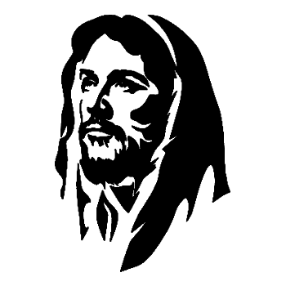
No ritual solene da segunda etapa, o Senhor apareceu a Abrão e passou entre as partes de animais cuidadosamente dispostas ali. Todos os três animais haviam sido abatidos e divididos ao meio, e as duas metades foram colocadas uma em frente à outra, com um espaço entre as duas. As aves foram mortas, mas não divididas ao meio. Os que entraram em aliança deviam andar entre as partes divididas, jurando simbolicamente obediência perpétua às cláusulas assim acordadas solenemente.

Slide 24
PERGUNTA PARA A UNIDADE
Descreva o que ocorreu durante a terceira e última etapa da aliança divina com Abraão (veja Gn 17:1-14)

Slide 25
O significado do nome Abraão ressalta o desejo e o desígnio de Deus de salvar todos os povos. As “muitas nações” incluiriam judeus e gentios. O Novo Testamento deixa bem claro que os verdadeiros descendentes de Abraão são aqueles que têm a fé de Abraão e que confiam nos méritos do Messias prometido (veja Gl 3:7, 29). Portanto, desde Abraão, a intenção do Senhor era salvar o maior número possível de pessoas, quaisquer que fossem as nações em que vivessem. Evidentemente, hoje não é diferente.

Slide 26
Obrigações da aliança

Slide 27
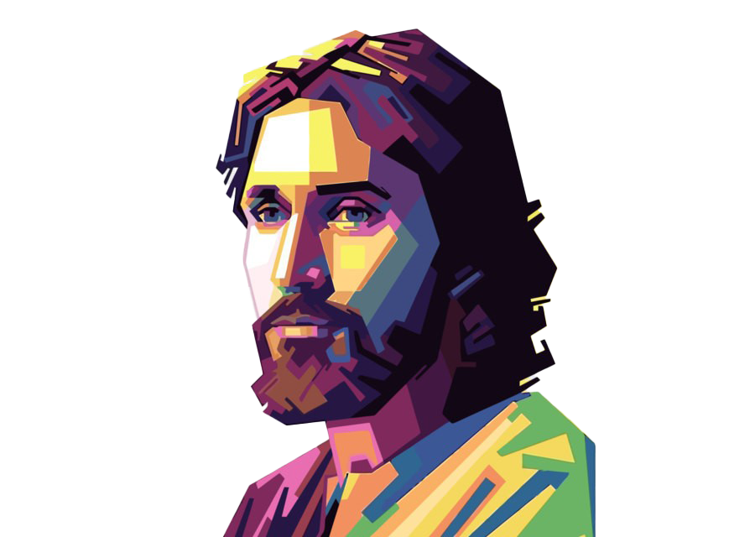
“Porque Eu o escolhi para que ordene aos seus filhos e a sua casa depois dele, a fim de que guardem o caminho do Senhor e pratiquem a justiça e o juízo, para que o Senhor faça vir sobre Abraão o que lhe pro-meteu” (Gn 18:19).
Como vimos até agora, a aliança é sempre uma aliança de graça, em que Deus faz por nós o que jamais poderíamos fazer por nós mesmos. Não há exceção na aliança com Abraão.

Slide 28
Em Sua graça, Deus escolheu Abraão como Seu instrumento para auxiliar na proclamação do plano da salvação para o mundo. Entretanto, o cumprimento das promessas da aliança estava vinculado à disposição de Abraão de andar em justiça e obedecer ao Senhor pela fé. Sem essa obediência da parte de Abraão, Deus não poderia usá-lo.
Gênesis 18:19 demonstra como a graça e a lei estão relacionadas. O verso inicia com a graça (“Eu o escolhi”) e é seguido pelo fato de que Abraão obedeceria ao Senhor e faria com que sua família também obedecesse. Fé e obras, portanto, aparecem aqui em uma união estreita, como deve ser (veja Tg 2:17).

Slide 29
PERGUNTA PARA A UNIDADE
Observe a linguagem de Gênesis 18:19, especialmente a última frase. O que isso revela sobre a obediência de Abraão? Embora a obediência não seja o meio da salvação, que importância é dada a ela nesse verso? De acordo com esse texto, a aliança poderia ser cumprida sem ela?

Slide 30
As bênçãos da aliança não poderiam ser desfrutadas nem mantidas a me-nos que certas condições fossem satisfeitas pelos beneficiários. Embora as condições não tivessem sido necessárias para o estabelecimento da aliança, elas deveriam ser a resposta de amor, fé e obediência. Deviam ser a manifes-tação de um relacionamento entre a humanidade e Deus. A obediência era o meio pelo qual Deus poderia cumprir Suas promessas da aliança ao povo.
A quebra da aliança, por meio da desobediência, significava infidelidade a um relacionamento estabelecido. Quando a aliança era quebrada, o que era quebrado não era a condição da concessão da aliança, mas a condição de seu cumprimento.

Slide 31
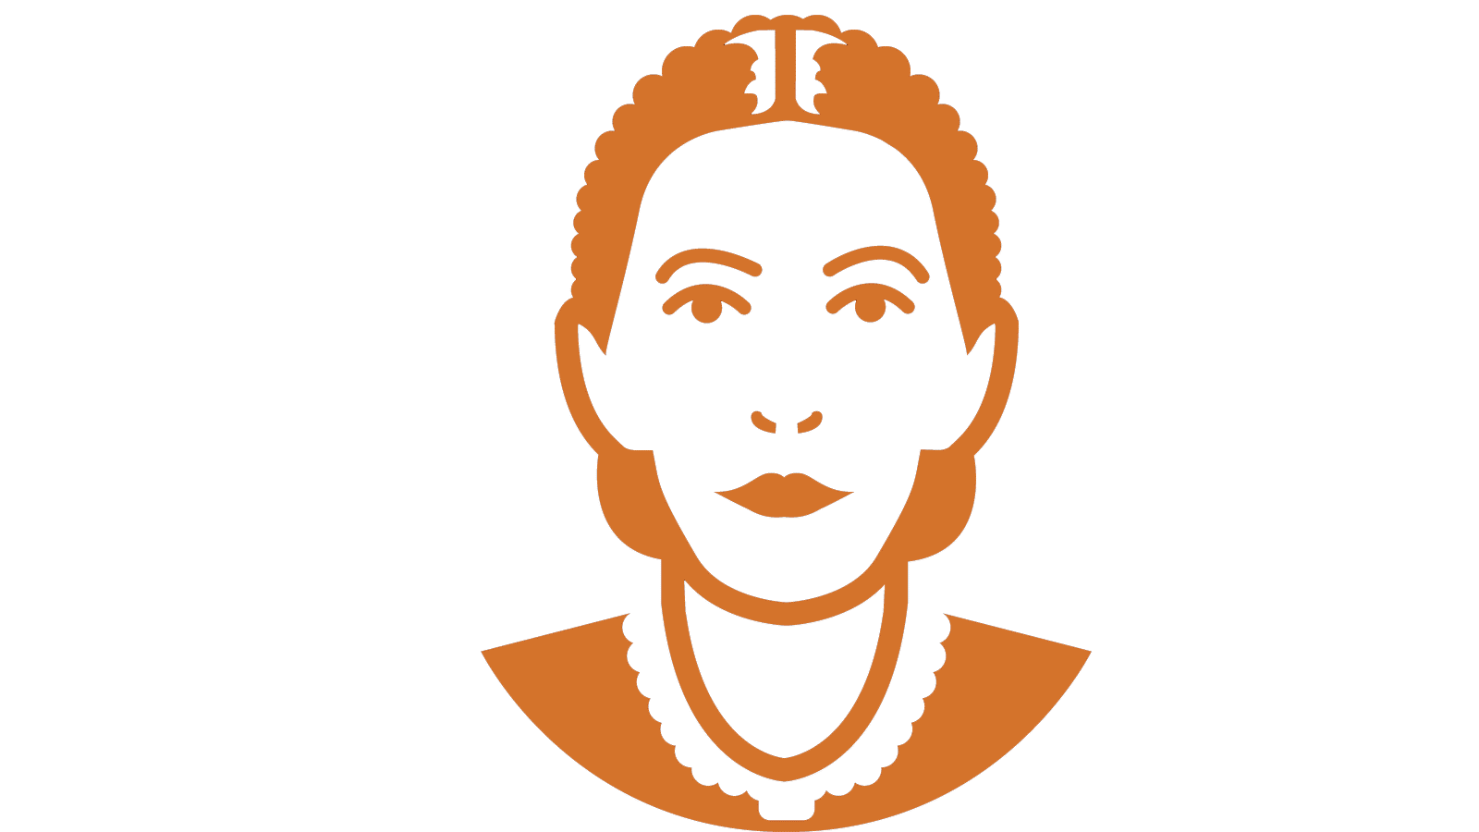
Textos de Ellen G. White: Patriarcas e Profetas, p. 125-131 (“O chamado de Abraão"); Atos dos Apóstolos, p. 188-200 ("Judeus e gentios").
O arco-íris é um sinal da aliança com Noé. Em Gênesis 17:10 descobrimos o sinal da aliança com Abraão. A circuncisão “se destinava: (1) a fazer distinção entre os descendentes de Abraão e os gentios (Ef 2:11), (2) a perpetuar a memória da aliança de Yahweh (Gn 17:11), (3) a promover o cultivo da pu-reza moral (Dt 10:16), (4) a representar a justiça pela fé (Rm 4:11), (5) a simbolizar a circuncisão do coração (Rm 2:29) e (6) a prefigurar o rito cristão do batismo” (Cl 2:11, 12; Comentário Bíblico Adventista do Sétimo Dia, v. 1, p. 324).
O arco-íris permanecerá como sinal da promessa até o fim, mas a circuncisão não. Segundo Paulo, a circuncisão foi recebida por Abraão como sinal da justiça obtida pela fé (Rm 4:11). Porém, ao longo dos séculos, a circuncisão passou a significar salvação pela obediência à lei. Nos tempos do Novo Testamento, a circuncisão havia perdido seu significado. Em lugar disso, o essencial é a fé em Cristo, que leva a uma vida transformada e obediente (Gl 5:6; 6:15; 1Co 7:18, 19).

Slide 32

Discuta a relação entre fé e obras. Pode haver uma sem a outra?

